Slide 1
Дисграфия

Slide 2
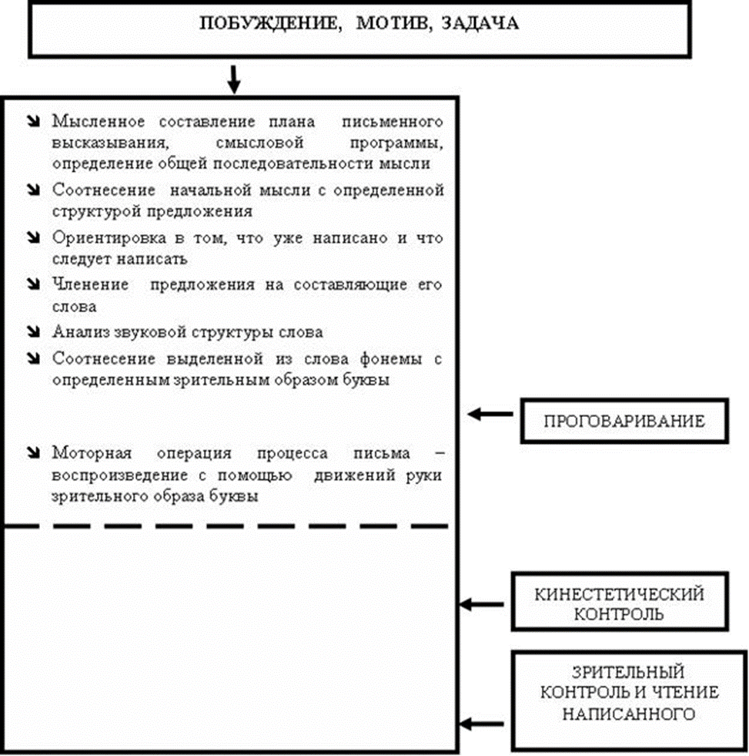
Операции процесса письма (по материалам А.Р. Лурия)

Slide 3
Определение
Дисграфия — это частичное специфическое нарушение процесса письма.
Дисграфия обусловлена недоразвитием (распадом) высших психических функций, осуществляющих процесс письма в норме:
- слухо- произносительной дифференциации звуков
- правильного их произношения
- языкового анализа и синтеза
- лексико-грамматической стороны речи
- зрительного анализа и синтеза
- пространственных представлений
- расстройства памяти, внимания,
- эмоционально-волевой сферы
Психолингвистический аспект рассматривает механизмы нарушений письма как расстройство операций порождения письменного речевого высказывания: внутреннего программирования связного текста, внутреннего программирования отдельного предложения, грамматического структурирования, операции выбора фонем, фонематического анализа слов и др.
Для обозначения могут применяться термины: дисграфия, аграфия, дизорфография, эволюционная дисграфия.

Slide 4

Классификация дисграфии
С учетом нарушенных анализаторов (недостаточно обоснованная )
О. А. Токарева выделяет 3 вида:
Акустической дисграфия - недифференцированность слухового восприятия, недостаточное развитие звукового анализа и синтеза. Частыми являются смешения и пропуски, замены букв, обозначающих звуки, сходные по артикуляции и звучанию, а также отражение неправильного звукопроизношения на письме.
Оптическая дисграфия - неустойчивость зрительных впечатлений и представлений. Отдельные буквы не узнаются, не соотносятся с определенными звуками. В различные моменты буквы воспринимаются по-разному, смешиваются на письме. Наблюдаются смешения следующих рукописных букв:
Моторная дисграфия - трудности движения руки во время письма, нарушение связи моторных образов звуков и слов со зрительными образами.

Slide 5
Классификация дисграфии
На основе психических функций М. Е. Хватцев выделяет (недостаточно обоснованная):
На почве акустической агнозии и дефектов фонематического слуха - нарушение ассоциативных связей между зрением и слухом, наблюдается пропуски, перестановки, замены букв, а также слияние двух слов в одно , пропуски слов и т.д. , связанное с нарушением дифференциации звуков и фонематического анализа и синтеза.
На почве расстройств устной речи - неправильного звукопроизношения. Замены одних звуков другими, отсутствие звуков в произношении вызывают соответствующие замены и пропуски звуков на письме. (признается обоснованным )
На почве нарушения произносительного ритма - расстройство произносительного ритма на письме появляются пропуски гласных, слогов, окончаний. Ошибки могут быть обусловлены либо недоразвитием фонематического анализа и синтеза, либо искажениями звуко-слоговой структуры слова.
Оптическая дисграфия - нарушение или недоразвитие оптических речевых систем в головном мозге. Нарушается формирование зрительного образа буквы, слова. При литеральной дисграфии наблюдаются искажения и замены изолированных букв. При вербальной дисграфии - слова с грубыми ошибками. Не различаются сходные графически рукописные буквы: п — к, п. — и, с — о, и — ш, л — м.
При моторной и сенсорной афазии проявляется в заменах, искажениях структуры слова, предложения и обусловливается распадом устной речи вследствие органического поражения головного мозга

Slide 6
Классификация дисграфии
На основе несформированности определенных операций процесса письма (разработана сотрудниками кафедры логопедии ЛГПИ им. А. И. Герцена) – наиболее обоснованная:
Артикуляторно-акустическая дисграфия - отражение неправильного произношения на письме, опора на неправильное проговаривание. Проявляется в заменах, пропусках букв, соответствующих заменам и пропускам звуков в устной речи. Наблюдается при дизартрии, ринолалии, дислалии полиморфного характера.
На основе нарушений фонемного распознавания (дифференциации фонем). По традиционной терминологии — это акустическая дисграфия. Проявляется в заменах букв, соответствующих фонетически близким звукам. Заменяются буквы, обозначающие следующие звуки: свистящие и шипящие, звонкие и глухие, аффрикаты и компоненты, входящие в их состав (ч — т, ч — щ, ц — т, ц — с),в неправильном обозначении мягкости согласных, замены гласных даже в ударном положении. Наблюдается при сенсорной алалии и афазии. Подвиды: акустическая, кинестетическая, фонематическая.
На почве нарушения языкового анализа и синтеза - нарушение различных форм языкового анализа и синтеза: деления предложений на слова, слогового и фонематического анализа и синтеза. Проявляется на письме в искажениях структуры слова и предложения. Характерны пропуски согласных при их стечении; пропуски гласных; перестановки букв; добавление букв; пропуски, добавления, перестановка слогов, нарушение деления предложений на слова, слитное написании слов, особенно предлогов, с другими словами; раздельное написание слова; приставки и корня слова.
Аграмматическая дисграфия - недоразвитие грамматического строя речи: морфологических, синтаксических обобщений. Проявляется на уровне слова, словосочетания, предложения и текста и является составной частью более широкого симптомокомплекса — лексико-грамматического недоразвития. Трудности в установлении логических и языковых связей между предложениями. Последовательность предложений не всегда соответствует последовательности описываемых событий, нарушаются смысловые и грамматические связи между отдельными предложениями. На уровне предложения проявляются в искажении морфологической структуры слова, замене префиксов, суффиксов, изменении падежных окончаний, нарушении предложных конструкций, изменении падежа местоимений , числа существительных, нарушении согласования , синтаксического оформления речи, пропуска членов предложения, нарушении последовательности слов в предложении.
Оптическая дисграфия - недоразвитие зрительного гнозиса, анализа и синтеза, пространственных представлений и проявляется в заменах и искажениях букв на письме. При литературной дисграфии наблюдается нарушение узнавания и воспроизведения даже изолированных букв. При вербальной дисграфии при написании слова наблюдаются искажения, замены букв оптического характера. К оптической дисграфии относится и зеркальное письмо

Slide 7
Симптоматика дисграфии
Стойкие и повторяющиеся ошибки в процессе письма, которые можно сгруппировать следующим образом:
- искажения и замены букв;
- искажения звукослоговой структуры слова;
- нарушения слитности написания отдельных слов в предложении;
- аграмматизмы на письме.
Дисграфия может сопровождаться и неречевой симптоматикой:
- неврологическими нарушениями,
- нарушением познавательной деятельности,
- нарушением восприятия, памяти, внимания,
- психическими нарушениями

Slide 8
Основные направления коррекционной работы
Обследование детей с нарушением письма и чтения. Цель обследования — выявление этиологии, симптоматики, механизмов нарушений чтения и письма. Определяется степень выраженности, характер, вид нарушений, определить направления коррекционно-логопедической работы.
Профилактика нарушений письма и чтения. Проводится с дошкольного возраста, особенно у детей с речевыми нарушениями, с задержкой психического развития, умственно отсталых и других категорий аномальных детей. Осуществляется работа по развитию зрительно-пространственных функций, памяти, внимания, аналитико-синтетической деятельности, по формированию языкового анализа и синтеза, лексики, грамматического строя, по устранению нарушений устной речи.
Логопедической работы по устранению нарушений письменной речи

Slide 9
Методика логопедической работы по устранению нарушений письменной речи
Развитие фонематического воспитания при устранении артикуляторно-акустической дисграфии и дисграфии на основе нарушений фонемного распознавания. Логопедическая работа по уточнению и закреплению дифференциации звуков проводится с опорой на различные анализаторы (речеслуховой, речедвигательный, зрительный и др.) Включает 2 этапа: предварительный этап работы над каждым из смешиваемых звуков; этап слуховой и произносительной дифференциации смешиваемых звуков.
Развитие языкового анализа и синтеза при устранении дисграфии на почве нарушения языкового анализа и синтеза. Умение определять количество, последовательность и место слов в предложении
Развитие слогового анализа и синтеза. Делается акцент на умении выделять гласные звуки в слове, усвоить основное правило слогового деления.
Развитие фонематического анализа и синтеза. Выделение звука на фоне слова, вычленение первого и последнего звука из слова и определение его места (начало, середина, конец слова), определение последовательности звуков в слове, их количества, места по отношению к другим звукам.
Устранение аграмматической дисграфии. Сформировать морфологические и синтаксические обобщения, представления о морфологических элементах слова и о структуре предложения. Уточнение структуры предложения, развитие функции словоизменения и словообразования, работа по морфологическому анализу состава слова и с однокоренными словами.
Устранения оптической дисграфии. Развитие зрительного восприятия, узнавания цвета, формы и величины (зрительного гнозиса). Расширение объема и уточнение зрительной памяти. Формирование пространственных представлений. Развитие зрительного анализа и синтеза.

Slide 10
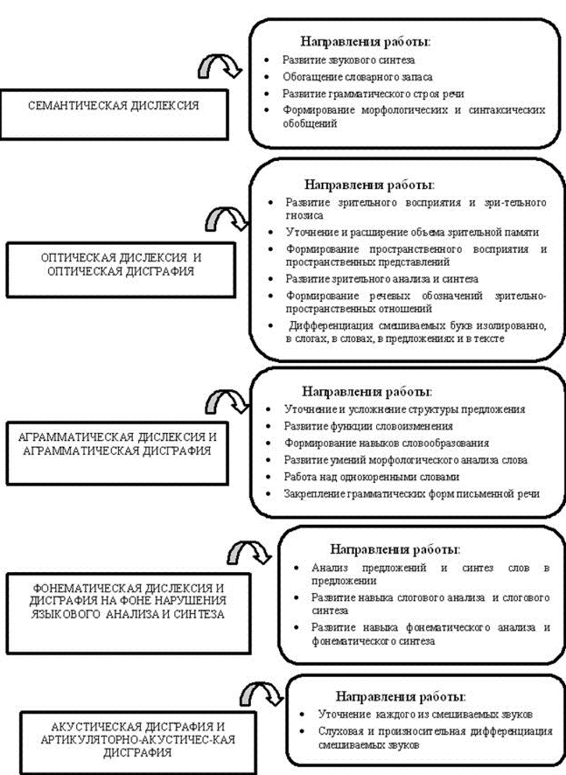
Логопедическое воздействие при нарушениях чтения и письма

Slide 11
Выводы и проблемы
Нарушения письменной речи у детей являются распространенным речевым расстройством, имеющим разнообразный и сложный патогенез.
Логопедическая работа носит дифференцированный характер, учитывающий механизм нарушения, его симптоматику, структуру дефекта, психологические особенности ребенка.

